Slide 1
TIẾNG VIỆT 2
Tập 2
Tuần 30
Trao đổi: Nói về một trò chơi,
một món ăn của quê hương

Slide 2
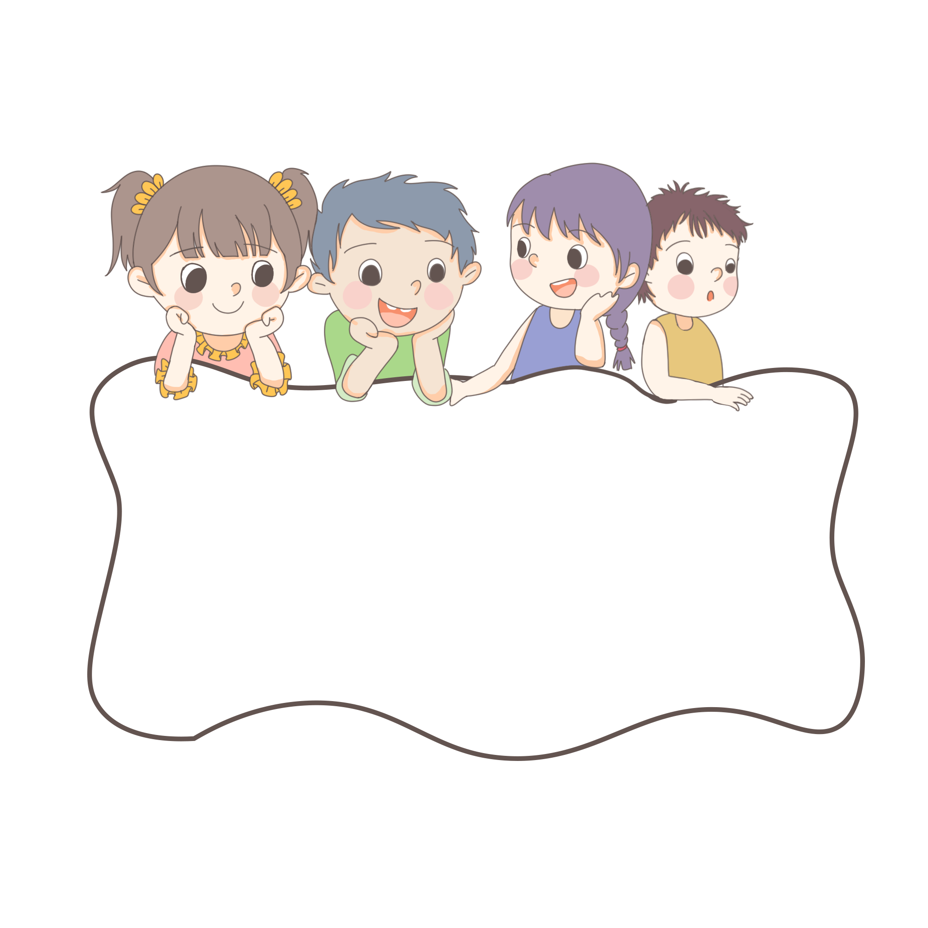
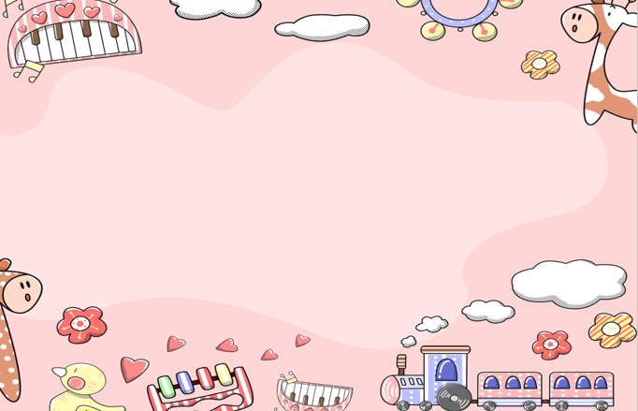
KHỞI ĐỘNG

Slide 3

Cách chơi
Các em sẽ nhìn hình đoán tên trò chơi dân gian.

Slide 4

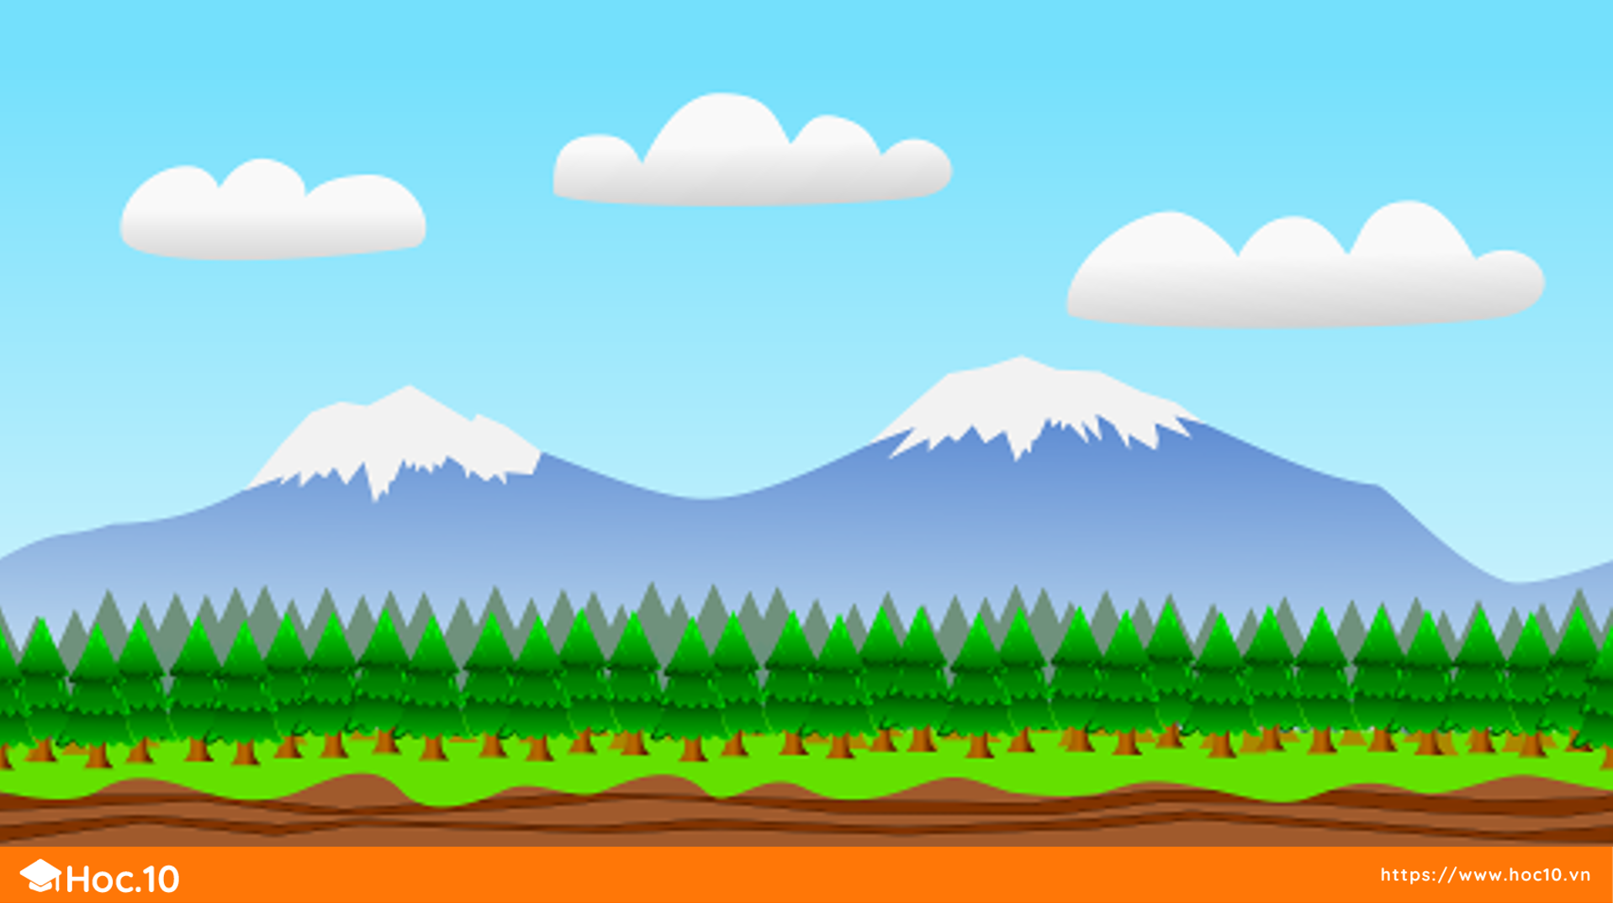

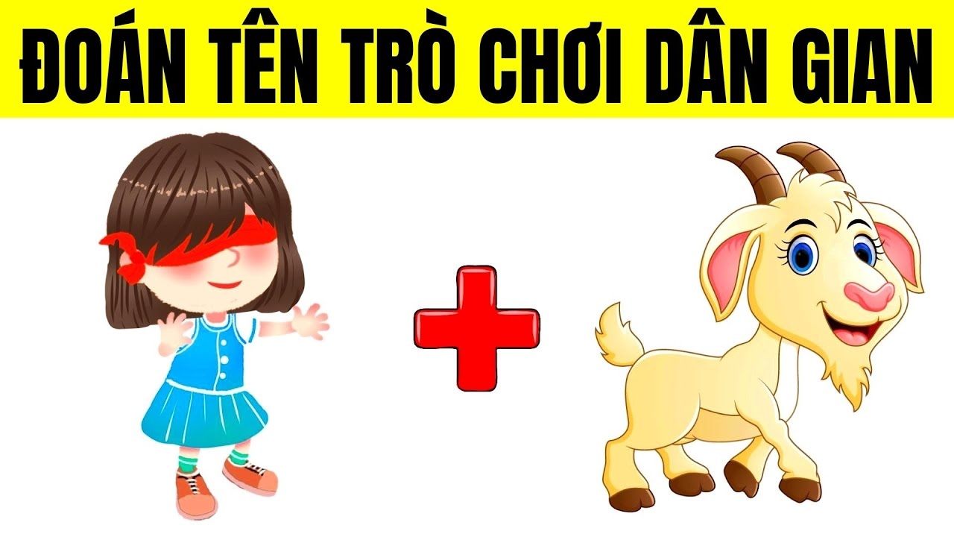
15
14
13
12
11
10
9
8
7
6
5
4
3
2
1
0
Bịt mắt bắt dê
Notes:
Bấm đồng hồ để đếm ngược thời gian

Slide 5
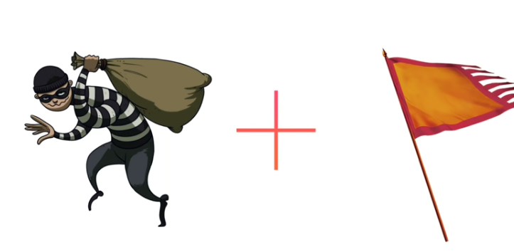
15
14
13
12
11
10
9
8
7
6
5
4
3
2
1
0
Cướp cờ
Notes:
Bấm đồng hồ để đếm ngược thời gian

Slide 6

15
14
13
12
11
10
9
8
7
6
5
4
3
2
1
0
Kéo co
Notes:
Bấm đồng hồ để đếm ngược thời gian

Slide 7
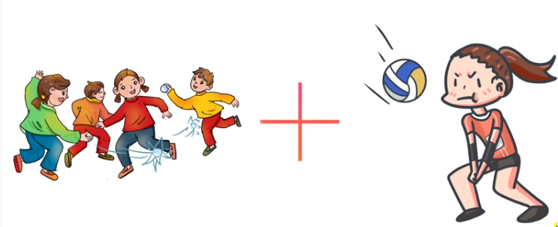
15
14
13
12
11
10
9
8
7
6
5
4
3
2
1
0
Chơi chuyền
Notes:
Bấm đồng hồ để đếm ngược thời gian

Slide 8
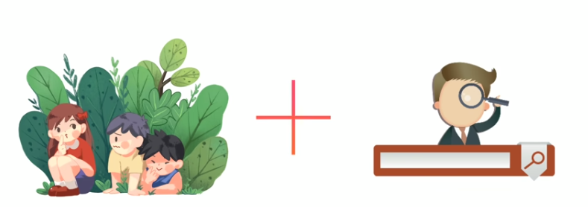
15
14
13
12
11
10
9
8
7
6
5
4
3
2
1
0
Trốn tìm
Notes:
Bấm đồng hồ để đếm ngược thời gian

Slide 9

15
14
13
12
11
10
9
8
7
6
5
4
3
2
1
0
Rồng rắn lên mây
Notes:
Bấm đồng hồ để đếm ngược thời gian

Slide 10
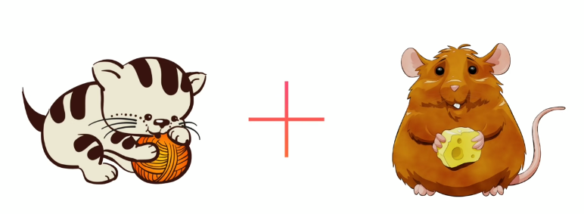
15
14
13
12
11
10
9
8
7
6
5
4
3
2
1
0
Mèo bắt chuột
Notes:
Bấm đồng hồ để đếm ngược thời gian

Slide 11
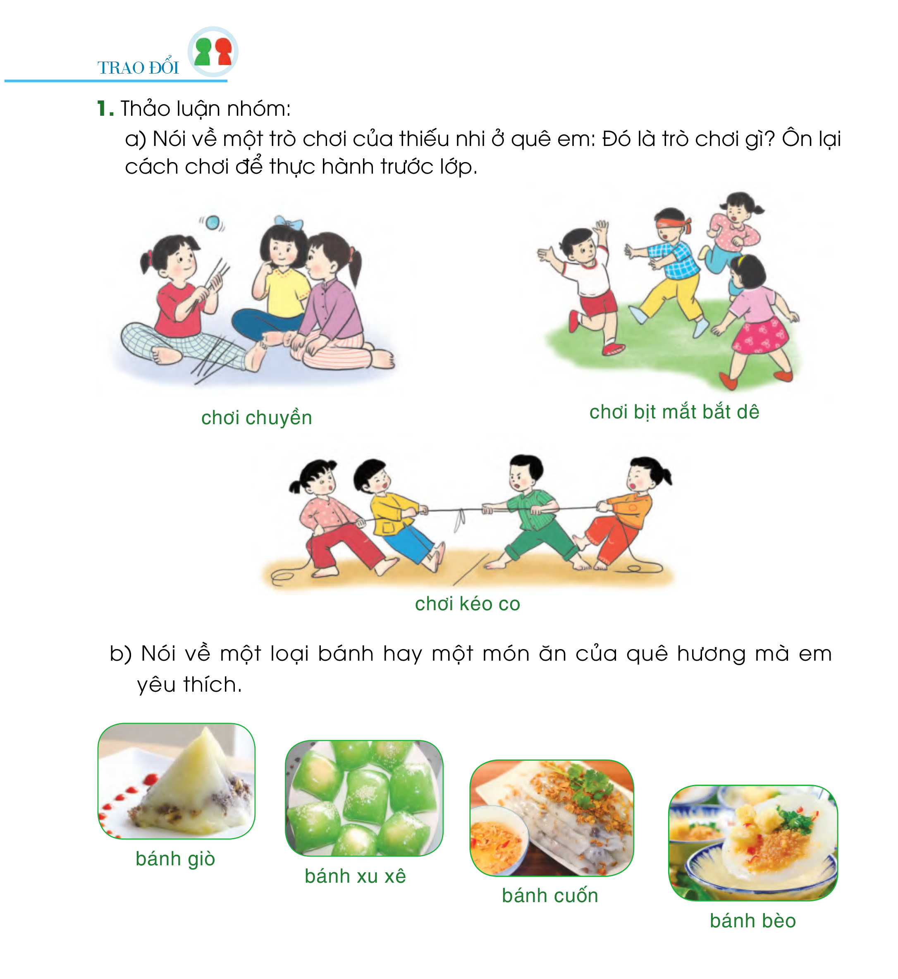
1. Thảo luận nhóm:
a) Nói về một trò chơi thiếu nhi ở quê em: Đó là trò chơi gì? Ôn lại cách chơi để thực hành trước lớp.
b) Nói về một loại bánh hay một món ăn của quê hương mà em yêu thích.

Slide 12
1. Thảo luận nhóm:
a) Nói về một trò chơi thiếu nhi ở quê em: Đó là trò chơi gì? Ôn lại cách chơi để thực hành trước lớp.
Cách chơi:
Cần chuẩn bị dụng chơi bao gồm 10 que nhỏ gọi là que chuyền và một quả bóng.
Mỗi người chơi oẳn tù tì để sắp xếp thứ tự chơi của mình. Ở mỗi lượt chơi của mình, người chơi cần tiến hành hai hành động sau: giải que truyền xuống chân và nhặt que truyền.

Slide 13
1. Thảo luận nhóm:
Cách chơi:
Cả nhóm cùng oẳn tù tì hoặc chọn một người xung phong bịt mắt đi bắt dê, khăn bịt mắt, những người xung quanh đứng thành vòng tròn rộng.
Người chơi chạy xung quanh người bịt mắt cho đến khi người đó hô “đứng lại” thì phải đứng lại không được di chuyển, lúc này người bịt mắt đi quanh vòng tròn và bắt một người bất kỳ. Khi người bịt mắt bắt được và đoán đúng tên một ai đó thì người đó phải thế chỗ cho người bịt mắt. Nếu không bắt được ai lại hô bắt đầu để mọi người di chuyển.

Slide 14
1. Thảo luận nhóm:
Cách chơi:
Thường chơi theo đội, mỗi đội từ 5 - 7 người tham gia.
Trọng tài đứng ở giữa vạch xuất phát, cầm cờ và hô to 1...2...3 bắt đầu thì hai đội chơi bắt đầu kéo. Hai đội dùng hết sức kéo dây về phía đội mình. Đội nào kéo được điểm mốc đánh dấu trên dây về phía mình thì đó là đội chiến thắng.
Hai đội phải thi đấu 3 lượt để phân thắng bại. Đội nào có hai lượt thắng sẽ là đội dành chiến thắng. Trong trường hợp tỉ số hòa nhau bại thì kết thúc 3 hiệp đấu hai đội sẽ nghỉ giải lao sau đó thi đấu 1 hiệp cuối cùng tìm ra đội chiến thắng.

Slide 15
1. Thảo luận nhóm:
b) Nói về một loại bánh hay một món ăn của quê hương mà em yêu thích.
Bánh giò là đặc sản của người Hà Nội. Bánh có lớp vỏ màu trắng của bột gạo, bên trong là phần nhân thịt nạc trộn với mộc nhĩ. Bánh giò Hà Nội có dạng hình chóp và được gói bằng lá chuối.

Slide 16
1. Thảo luận nhóm:
b) Nói về một loại bánh hay một món ăn của quê hương mà em yêu thích.
- Bánh xu xê hay còn gọi bánh phu thê là một loại bánh ngọt cổ truyền của Việt nam, thường dùng trong các dịp lễ cưới, lễ hỏi, … Bánh được làm từ bột lọc, nhân đậu xanh và dừa.

Slide 17
1. Thảo luận nhóm:
b) Nói về một loại bánh hay một món ăn của quê hương mà em yêu thích.
Bánh làm từ bột gạo hấp tráng mỏng, cuộn tròn, bên trong độn nhân rau hoặc thịt. Bánh ăn kèm cùng rau sống, nước chấm và chả.

Slide 18
1. Thảo luận nhóm:
b) Nói về một loại bánh hay một món ăn của quê hương mà em yêu thích.
Bánh bèo được làm từ bột gạo, nhân để rắc lên bánh làm bằng tôm xay nhuyễn và nước chấm.
Ngoài ra, ở miền Nam, bánh bèo biến thể thành bánh bèo ngọt. Trong chế biến người ta trộn nước đường vào bột gạo, có thêm lá dứa cho thơm. Nhân bánh thường là đậu xanh nấu tán nhuyễn và bánh bèo ngọt miền Nam ăn với nước cốt dừa.

Slide 19

2. Đại diện các nhóm chia sẻ về kết quả trao đổi

Slide 20
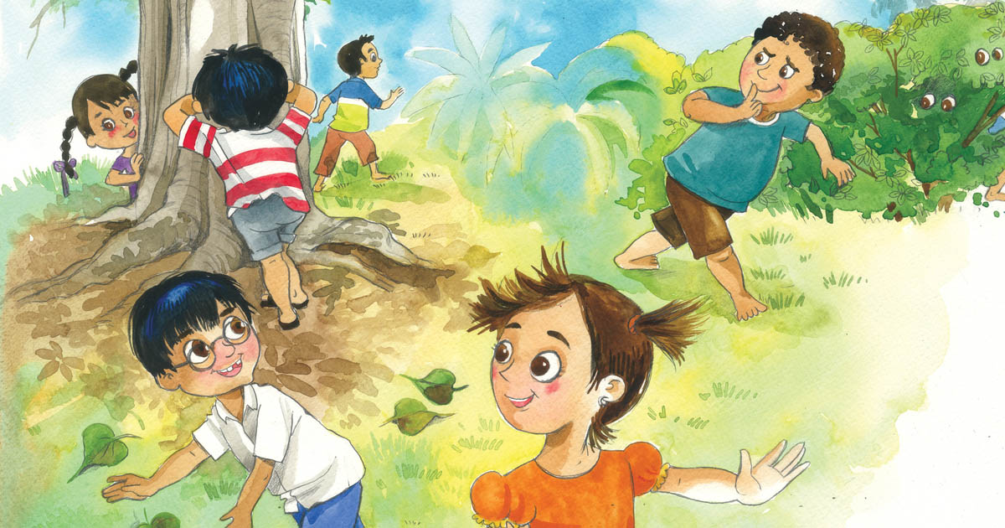
2. Đại diện các nhóm chia sẻ về kết quả trao đổi
Là trẻ con, bạn nào chẳng thích chơi trò trốn tìm? Một bạn nhắm mắt đếm: “Năm, mười, mười lăm, hai mươi, …” Các bạn còn lại trốn thật kia. Nếu bị tìm thấy, sẽ phải nhắm mắt để những người còn lại đi trốn.

Slide 21
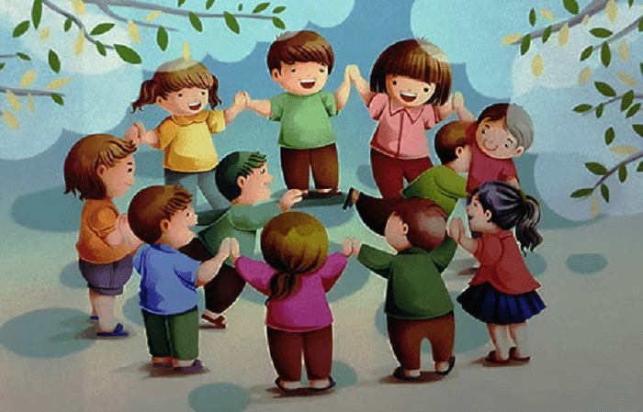
2. Đại diện các nhóm chia sẻ về kết quả trao đổi
Ở quê tôi, trẻ em thích chơi trò Mèo đuổi chuột. Khi chuột chạy, mèo đuổi theo, chúng tôi đọc to. “Mèo đuổi chuột mời bạn ra đây, nắm chặt tay. Đứng thành vòng rộng. Chuột luồn lỗ hổng. Mèo chạy đằng sau.” Vui ơi là vui!

Slide 22
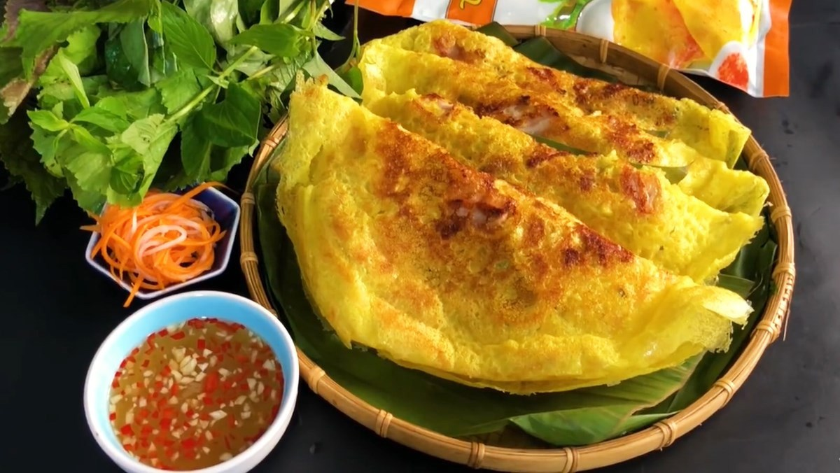
2. Đại diện các nhóm chia sẻ về kết quả trao đổi
Đây là ảnh một mâm bánh xèo. Tôi rất thích bánh xèo vì hương vị thơm ngon của nó. Bánh có màu vàng, tròn như trăng rằm. Bên trong có nhân là thịt, tôm, nấm, củ sắn cắt sợi,… Rau sống và nước mắm là thành phần quan trọng làm cho bánh thêm ngon.

